Slide 1
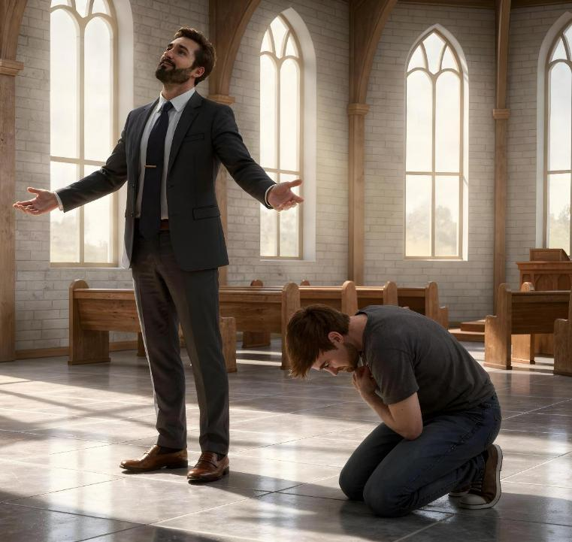
ГОРДОСТ СРЕЩУ СКРОМНОСТ
Урок 3 за 18 април 2026 г.

Slide 2

„Защото всеки, който се възвисява, ще бъде смирен, а който се смирява, ще бъде възвишен“
(Лука 14:11, NKJV)

Slide 3

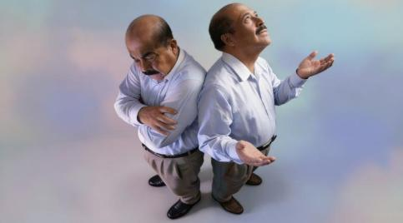
Какво е ценното в мен? Трудно е да се отговори на този въпрос.
Ако кажа много (горда позиция), признавам, че всичко, което съм и имам, съм постигнал сам.
А ако кажа много, защото Бог ме счита за Своя син?
Ако не кажа нищо (скромна позиция), признавам, че всичко, което съм и имам, идва от Бога.
Ами ако не кажа нищо, защото ми липсва самочувствие?
Примери за гордост
Луцифер
Учениците на Исус
Примери за смирение
Бирникът
Мойсей
Исус, съвършеният пример

Slide 4

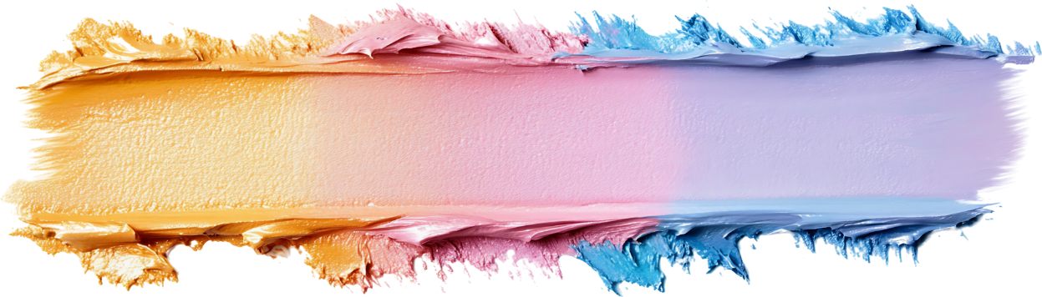
ПРИМЕРИ ЗА ГОРДОСТ

Slide 5



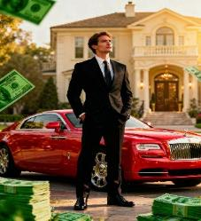
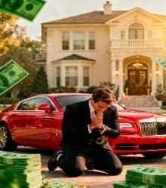
ЛУЦИФЕР
„Защото всичко, което е в света – похотта на плътта, похотта на очите и гордостта на живота – не е от Отца, а е от света“ (1 Йоан 2:16)
Ако говорим за гордост, трябва да говорим за този, в когото това чувство възникна за пръв път: Луцифер. Той реши да не се задоволи с положението си, а искаше да се издигне до по-високо. С времето той пожела да бъде толкова възвишен, че копнееше да заеме самия престол на Бога (Исая 14:12-14).
Ние сме „наследили“ желанието да правим каквото ни харесва, да притежаваме каквото искаме и да заемаме позиции, които ни позволяват да придобием слава или богатство. Това е, което светът ни предлага! (1 Йоан 2:16).
Но не всяко стремеж е гордост. Удовлетворението, което изпитваме от успеха на детето си, или личната амбиция, не е непременно нездравословна гордост.
Важното, което трябва да помним, е, че нашите притежания, умения и постижения не определят нашата стойност. Гордостта се състои в това, че не отдаваме слава на Бога за това, което Той прави в нашия живот.

Slide 6



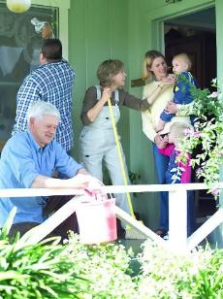

УЧЕНИЦИТЕ НА ИСУС
„И между тях възникна спор кои от тях да се считат за най-велики“ (Лука 22:24)
Те бяха прекарали повече от три години с Исус. Той току-що им беше измил краката и им беше разказал за кръвта Си, пролята за всички. И все пак, докато вечеряха, разговорът им нямаше нищо общо с всичко това: кой от тях беше най-великият? (Лука 22:24).
Гордостта им ги караше да вярват, че заслужават първото място. Те не успяваха да осъзнаят сериозността на чувствата си. Поради гордостта си те отблъскваха Бога от сърцата си.
Исус отиде направо на въпроса: „Аз съм сред вас като този, който служи“ (Лука 22:27). С други думи: ако искате да бъдете велики като вашия Учител, служете на другите.
Гордостта ни казва, че заслужаваме да ни служат другите (че сме по-добри от тях). Имаме нужда от Божията благодат, за да станем смирени слуги.

Slide 7

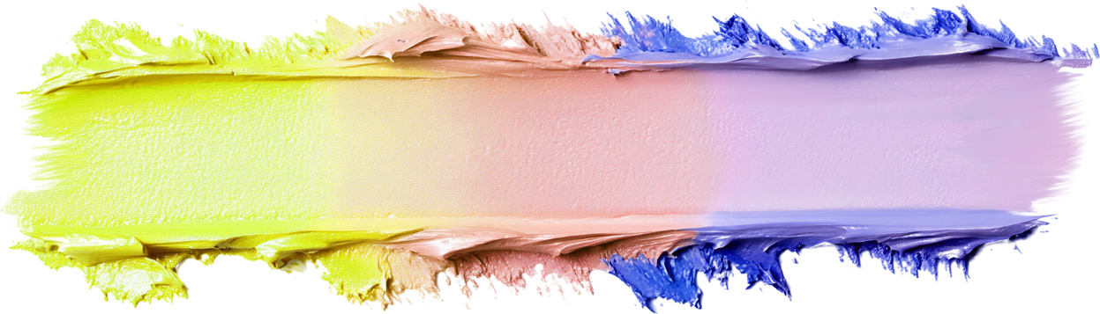
ПРИМЕРИ ЗА СКРОМНОСТ

Slide 8





БИРНИКЪТ
„А бирникът, стоящ отдалеч, дори не смееше да погледне към небето, а си удряше гърдите и казваше: „Боже, помилуй ме, грешника!“ (Лука 18:13)
Един фарисей разказваше на Бога за добрите дела, които беше извършил, и за заслугите си пред Небето. Но Исус каза, че той „се молеше на себе си“, а не на Бога (Лука 18:11-12). Перфектен пример за гордост.
Един бирник молеше Бога за помощ, защото беше грешник (Лука 18:13). Като се представи смирено пред Бога, той „се върна у дома си оправдан“, защото „всеки, който се възвишава, ще бъде смирен, а който се смирява, ще бъде възвишен“ (Лука 18:14).
Истинското смирение започва, когато признаем греха си и помолим Христос за помощ. Тогава…
Няма да гледаме на другите като на по-нисши (Фил. 2:3)
Няма да търсим публично признание (Лука 14:7-11)
Ще оставим другите да ни признаят (Прит. 27:2)
Ще приемаме Божията благодат (Яков 4:6)
Ще предадем тази благодат на другите (1 Пет. 4:10)

Slide 9

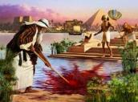






„По вяра Мойсей, когато порасна, отказа да бъде наричан син на фараоновата дъщеря, предпочитайки да страда заедно с Божия народ, отколкото да се наслаждава на преходните удоволствия на греха.“ (Евреи 11:24-25)
МОЙСЕЙ
Мойсей беше обучен да бъде следващият фараон на Египет. Той беше велик стратег и имаше голям интелектуален капацитет (Деяния 7:22). На 40-годишна възраст той реши да остави всичко това настрана и да се присъедини към своя народ (Евреи 11:24-25).
Той беше освободителят! Мощната му ръка щеше да освободи братята му! Тежка грешка. Бог не можеше да го използва, докато той таеше такава гордост.
Още 40 години в общение с Бога в пустинята го направиха много смирен човек (Числа 12:3). Сега той можеше да бъде използван от Бога, за да изпрати язви; да пресече морето; да получи десетте заповеди; да говори директно с Бога; да удари скалата… Той дори беше способен смирено да приеме наказанието за своя акт на гордост, приписвайки си заслугите за това, което беше направил (Числа 20:10-12).
Примерът на Мойсей ни показва, че смирението не възниква спонтанно в нас, а трябва да молим Бог да ни изпълва с него всеки ден.

Slide 10

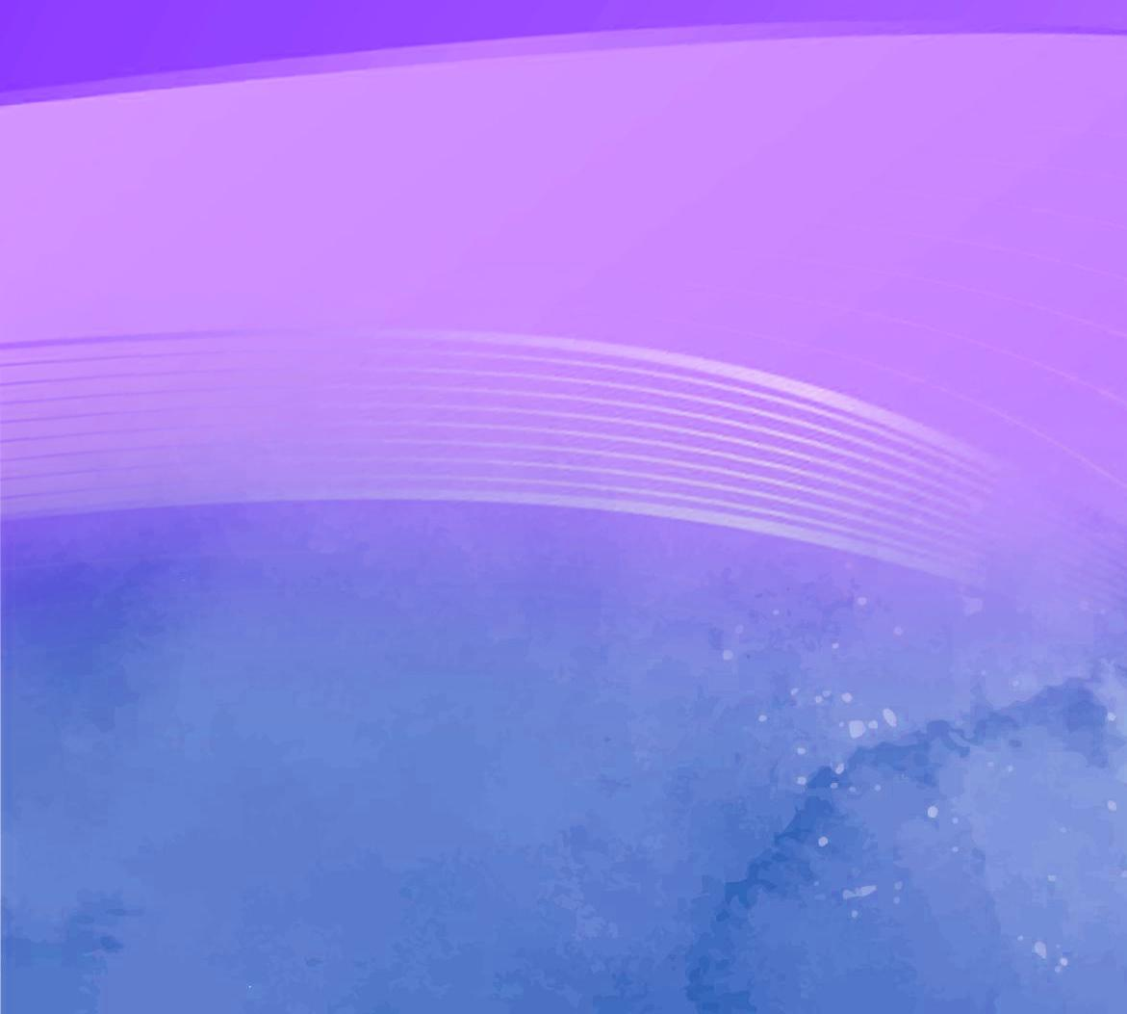


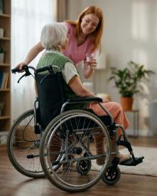
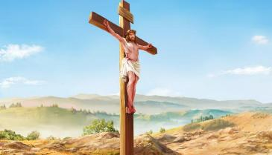
ИСУС, ИДЕАЛНИЯТ ПРИМЕР
„И като се яви в човешки образ, смири Себе Си и стана послушен до смърт, и то смърт на кръста!“ (Филипяни 2:8)
Никой в този свят никога не е имал – нито някога ще има – величието, което Исус притежаваше преди въплъщението Си. И все пак Той се отказа от всичко от любов към нас. Пред такава унижение всичко, което имаме, всичко, което сме, или всичко, което някога бихме могли да станем, бледнее в сравнение с това.
Исус се отказа от Небето, за да умре за човечеството, с надеждата, че ще разберем Неговия акт на благодат и ще отговорим на Неговата покана за връзка с Него (Фил. 2:5-8). Той е, без съмнение, съвършеният пример за смирение.
„Имайте в себе си същото съзнание, което беше и в Христос Исус“ (Фил. 2:5).
Следвайте Неговия пример: „Нищо да не правите от користолюбие или от суета, но с смирение всеки да счита другите за по-добри от себе си. Всеки от вас да не търси само своя интерес, но и интереса на другите“ (Фил. 2:3-4).

Slide 11
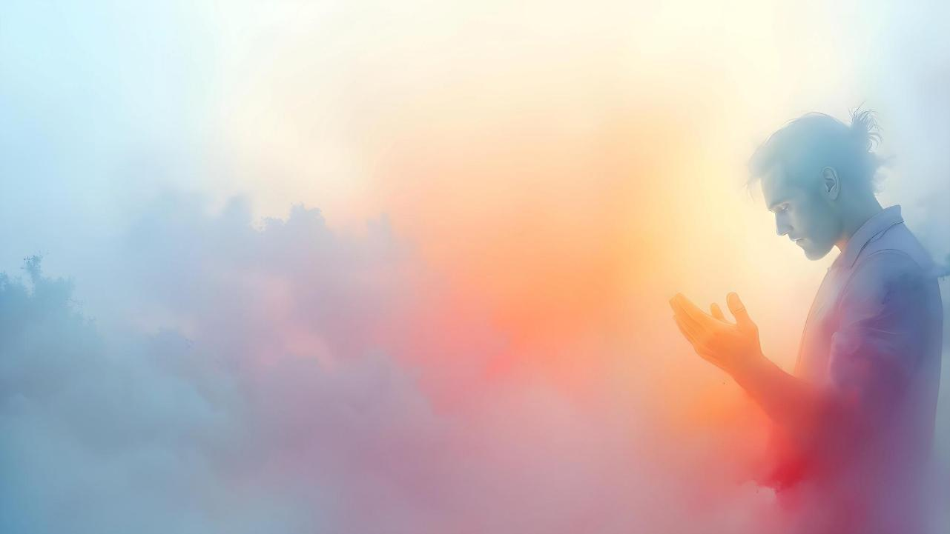
„Господи, ще Те славя, Господи, с цялото си сърце;
пред „боговете“ ще пея хвала за Теб.
Ще се поклоня пред Твоя свят храм
и ще възхвалявам името Ти за Твоята неизменна любов и Твоята вярност,
защото си възвисил толкова много Твоето величествено решение,
така, че надминава славата Ти. Когато Те призовах, Ти ми отговори;
Ти ме укрепи силно. Нека всички царе на земята Те прославят, Господи,
когато чуят това, което си постановил. Нека пеят за пътищата на Господа,
защото славата на Господа е велика. Въпреки че Господ е възвишен, Той гледа с благост на смирените;
макар и възвишен, Той ги вижда от далеч.
Макар да вървя сред беди,
Ти запазваш живота ми. Ти простираш ръката Си срещу гнева на враговете ми;
с дясната Си ръка ме спасяваш.
Господ ще ме оправдае;
Твоята любов, Господи, трае вечно —
не изоставяй делата на ръцете Си!“
Псалм 138 NIV

Slide 12
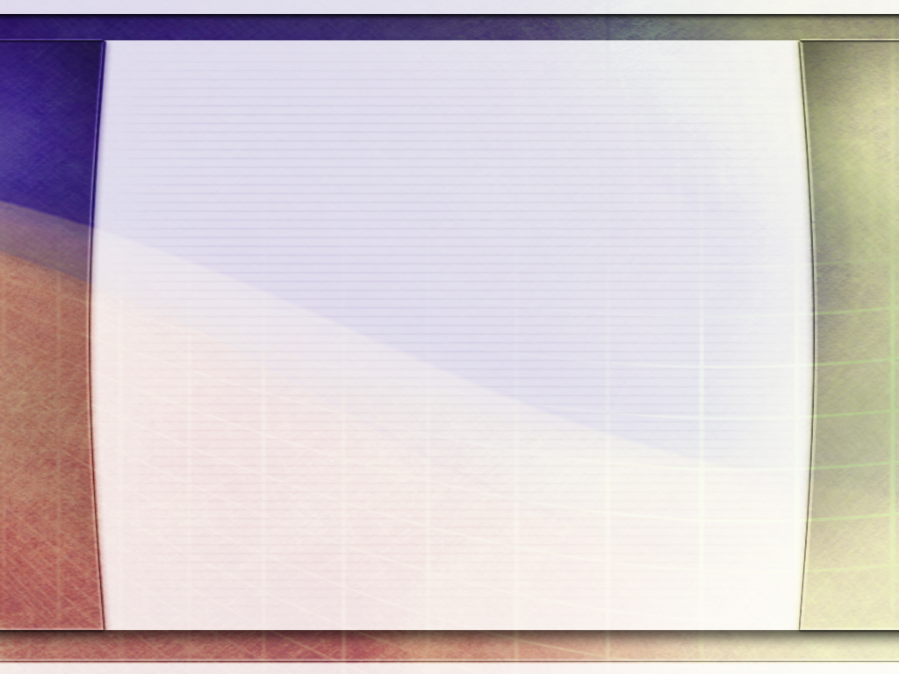
„В себелюбието, самовъзвеличаването и гордостта се крие голяма слабост; но в смирението се крие голяма сила. Нашето истинско достойнство не се поддържа, когато мислим най-вече за себе си, а когато Бог е във всичките ни мисли и сърцата ни са изпълнени с любов към нашия Изкупител и любов към нашите ближни. Простотата на характера и смирението на сърцето ще донесат щастие, докато самонадеяността ще доведе до недоволство, роптание и непрестанно разочарование. Именно това, че се научим да мислим по-малко за себе си и повече за това как да направим другите щастливи, ще ни донесе божествена сила.“
Е. Г. Уайт (Свидетелства за църквата, том 3, стр. 476)

Slide 13


